Slide 1
План работы Отдела по организации работы Церковно-приходских школ. Соликамской епархии на 2020– 2021 учебный год
2 полугодие

Slide 2
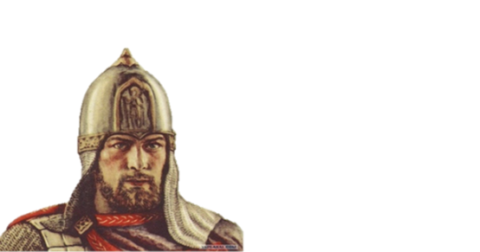
Тема года: «Александр Невский: Запад и Восток, историческая память народа»

Slide 3
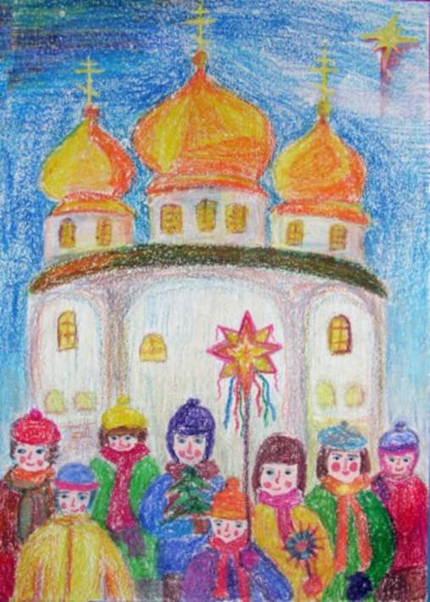
Основные мероприятия
Конкурс видеороликов, альбомов-презентаций «Моя воскресная школа» март-июнь март – декабрь 2021
Проект должен быть выполнен группой воспитанников (школы, группы, приходского объединения) под руководством взрослого наставника.
Текст в видеороликах должен произноситься самими детьми. Индивидуальные работы не рассматриваются.
Принимается одна работа от школы.
Не более 7 минут.

Slide 4
Основные мероприятия
Мероприятия в воскресных школах.
День православной книги. «Образ Александра Невского в светской и православной литературе» ( по планам воскресных школ).
Интеллектуальная игра-викторина «Наследие святого благоверного великого князя Александра Невского» - 27-28 марта 2021
Основные вопросы:
1. История жизни святого благоверного великого князя Александра Невского;
2. Ратные подвиги Александра Невского на реке Неве и Чудском озере;
3. Достижение мира с Ордой. Ответ князя Александра римской церкви;
4. Деятельность святого благоверного великого князя Александра Невского по укреплению православной веры.

Slide 5
Основные мероприятия
ДЕНЬ ПОБЕДЫ:
Презентация Книги памяти на приходах
Участие в акции «Бессмертный полк»
Литературный марафон
Акция «Свеча памяти»
Акция «Мы помним…»

Slide 6
Основные мероприятия
Детская конференция в рамках проведения Дня памяти первоучителей славянского народа – святых равноапостольных братьев Кирилла и Мефодия: «Александр Невский. Запад и Восток, историческая память народа»
Работы конкурса «Александр Невский. Запад и Восток, историческая память народа»
Сроки проведения: 30-31.05.2021
Номинации:
Сочинение
Исследовательская работа
Проект

Slide 7
ДНИ СЛАВЯНСКОЙ ПИСЬМЕННОСТИ И КУЛЬТУРЫ
Конкурс чтецов на церковно-славянском языке для воспитанников церковно-приходских школ
Задачи Конкурса:
формирование потребности церковно-славянского чтения;
совершенствование навыков чтения богослужебных текстов;
развитие у воспитанников навыков публичного выступления;
обмен опытом по организации работы в воскресных школах.
Заявки на участие в конкурсе - до 15 мая 2021
Задания: домашний часть+ практическая часть
Текст для прочтения выбирает жюри:
а) первая группа(1 год обучения) – утренние и вечерние молитвы;
б) вторая группа(2-3 год обучения) – Евангелие;
в) третья группа(4 год обучения) – Евангелие, псалмы из Шестопсалмия и Часов+ Мой любимый текст на церковнославянском языке (готовит дома текст для прочтения)

Slide 8
Основные мероприятия
Конкурс проектно - исследовательских работ «Святые Угодицы Божии земли Соликамския, молите Бога о нас!»-
июнь- декабрь 2021

Slide 9
Основные мероприятия
Лето 2021
Организация летней работы с воспитанниками воскресных школ Соликамской епархии
Духовно-нравственное военно-патриотическое учение «Горлица»

Slide 10
Документы
Рекомендации по организации дистанционной формы приходского просвещения детей и взрослых
Послание епископату, клиру, монашествующим и мирянам в связи с нашедшим в этом году вредоносным поветрием.
Дорожная карта первоочередных мер (комплексных предложений) по формированию и развитию благоприятных условий для духовного просвещения детей в приходских общинах Русской Православной Церкви
Психолого-педагогические основы работы с детьми на приходе
Организация религиозного образования и катехизации в епархии. Правовая регламентация религиозно-образовательной деятельности
Стандарт учебно-воспитательной деятельности в воскресных школах (для детей) Русской Православной Церкви на территории Российской Федерации
Положение о деятельности воскресных школ для детей Русской Православной Церкви на территории Российской Федерации

Slide 11
Портал о приходском просвещении детей и взрослых НАСТАВНИК. ОНЛАЙН.
https://наставник.онлайн
Дорожная карта первоочередных мер (комплексных предложений) по формированию и развитию благоприятных условий для духовного просвещения детей в приходских общинах Русской Православной Церкви

Slide 12
Конкурс «За нравственный подвиг учителя» (11.01.2021-31.03.2021)
1 номинация: «За организацию духовно-нравственного воспитания в образовательной организации»
2 номинация: «Лучшая дополнительная общеразвивающая программа духовно-нравственного и гражданско-патриотического воспитания детей и молодежи.»
3 номинация: «Лучшая методическая разработка в предметных областях «Основы религиозных культур и светской этики» (ОРКСЭ), «Основы духовно-нравственной культуры народов России» (ОДНКНР), «Основы православной веры» (для образовательных организаций с религиозным компонентом)»
4 номинация: «Лучший образовательный издательский проект года»
Портал Конкурса http://konkurs.podvig-uchitelya.ru/ . Работа, загруженная на портал, с указанием номера регистрации на титульном листе также предоставляется в распечатанном виде в Отдел образования Пермской епархии по адресу: г. Пермь, шоссе Космонавтов, 185 (Пермская Духовная семинария), к. 203 до 31 марта 2021 г. Требования к оформлению работ размещены на официальном портале Конкурса

Slide 13
К 200-летию великого писателя Отдел образования Пермской епархии в содружестве с филологическим факультетом Пермского государственного национального исследовательского университета, Пермским филиалом Всероссийского общества им. Ф.М.Достоевского при поддержке Министерства образования и науки Пермского края проводят Краевой литературный конкурс «МОЙ ДОСТОЕВСКИЙ». В конкурсе могут принять участие учащиеся образовательных учреждений, студенты СППУ и вузов и педагоги. Заявки и конкурсные работы принимаются до 1 марта 2021 года по электронной почте: dnv-konkurs@mail.ru

Slide 14
Конкурс проводится по традиции в два этапа и в двух номинациях: 1) Духовная поэзия (поэтические произведения отечественных авторов); 2) Произведения Ф.М.Достоевского (исполняется фрагмент произведения). Заявки, видеозаписи выступлений участников и скан-копии протоколов I этапа принимаются до 27 февраля 2021 г. по адресу dnv-konkurs@mail.ru Все подробности участия - в прилагаемых документах.
https://vk.com/chteniyainperm

